Slide 1
Презентация новых функций веб-сайта СКК
www.ccmkz.kz

Slide 2
Коммуникативный канал СКК – веб-сайт: www.ccmkz.kz
№ | Обновления веб-сайта:
1. | Запущена веб-страница на казахском языке | +
2. | План работы СКК связан с календарем событий | +
3. | Информация о любых обновлениях на веб-сайта автоматически поступают на электронную почта членов СКК | проверить
4. | Можно задать вопрос или сразу с сайта отправить сообщение | +
5. | Добавлен форум для обсуждения | проверить
6. | Установлена связь с google.ru | +
7. | Сводная статистка за месяц, за неделю, за день | +

Slide 3
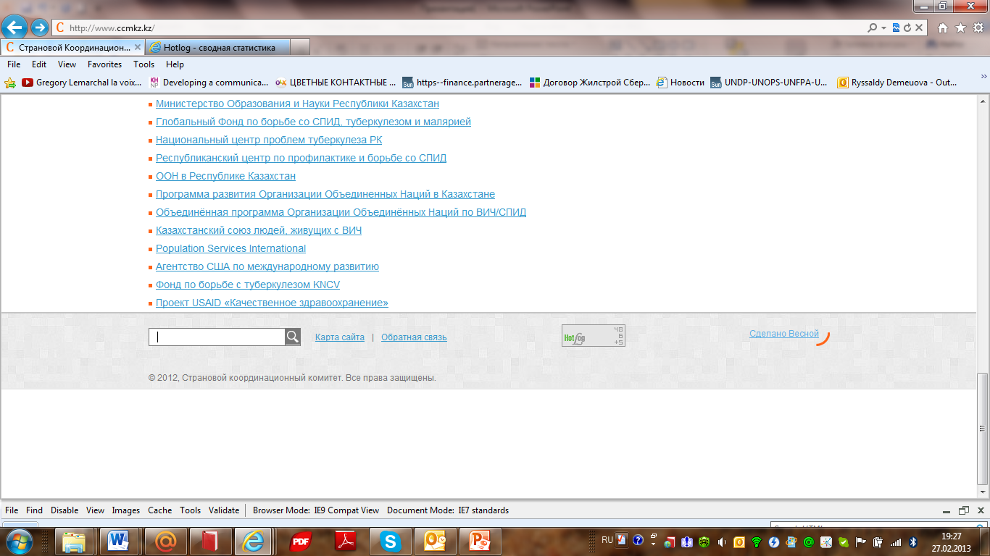
Сводная статистика
Hot Log

Slide 4
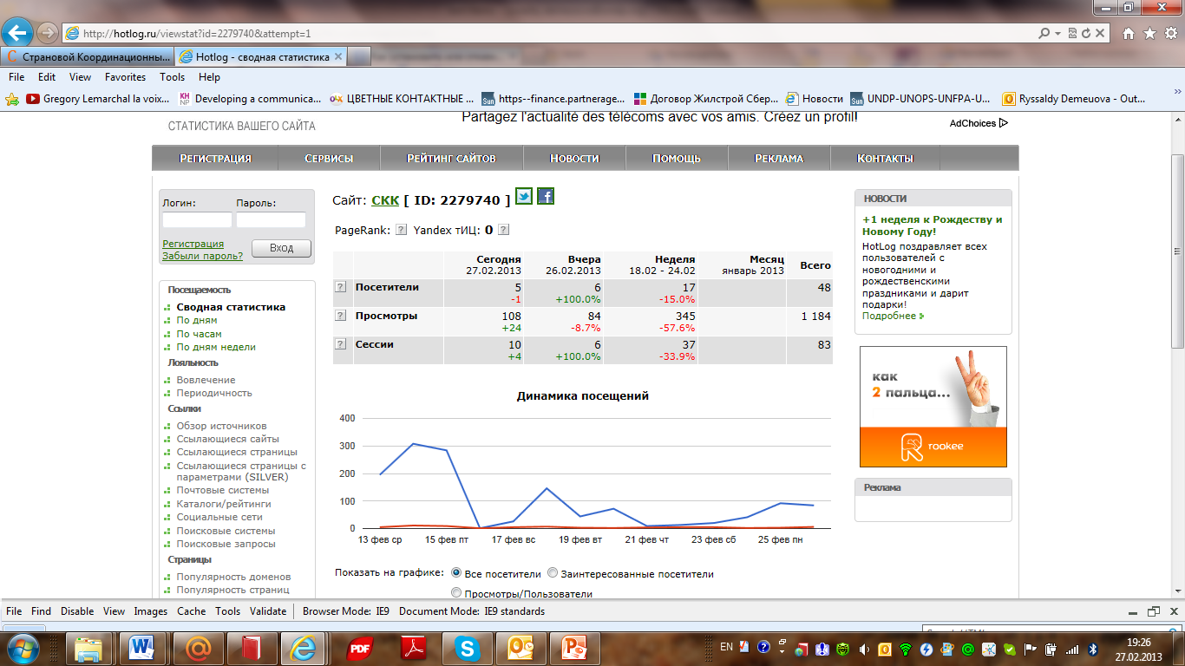
Сводная статистика
Просмотры - кол-во просмотров страниц.
Посетители - кол-во новых посетителей.
Сессия – посетители, работавшие на сайте 30 мин и более

Slide 5
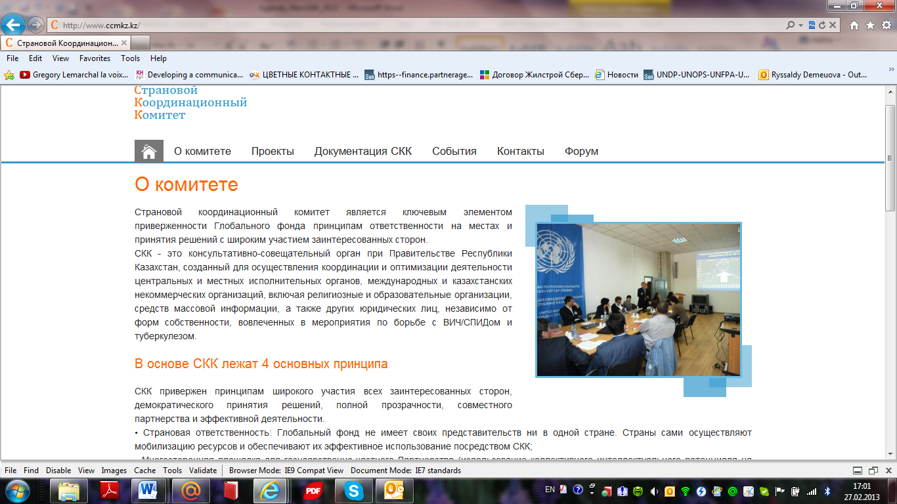
Главная страница

Slide 6
Главная страница на казахском языке

Slide 7
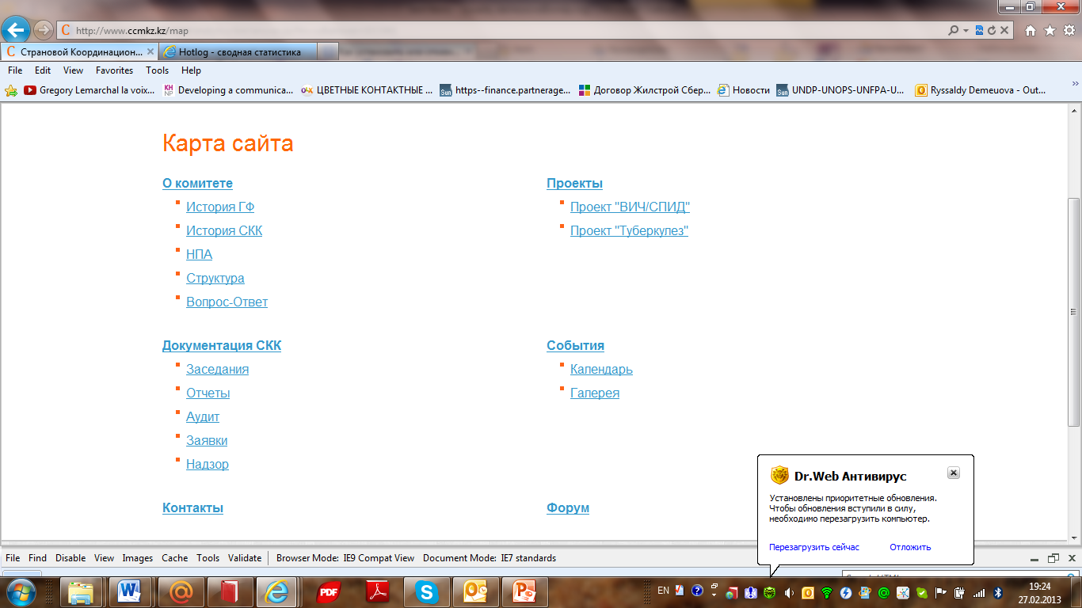
Карта сайта

Slide 8
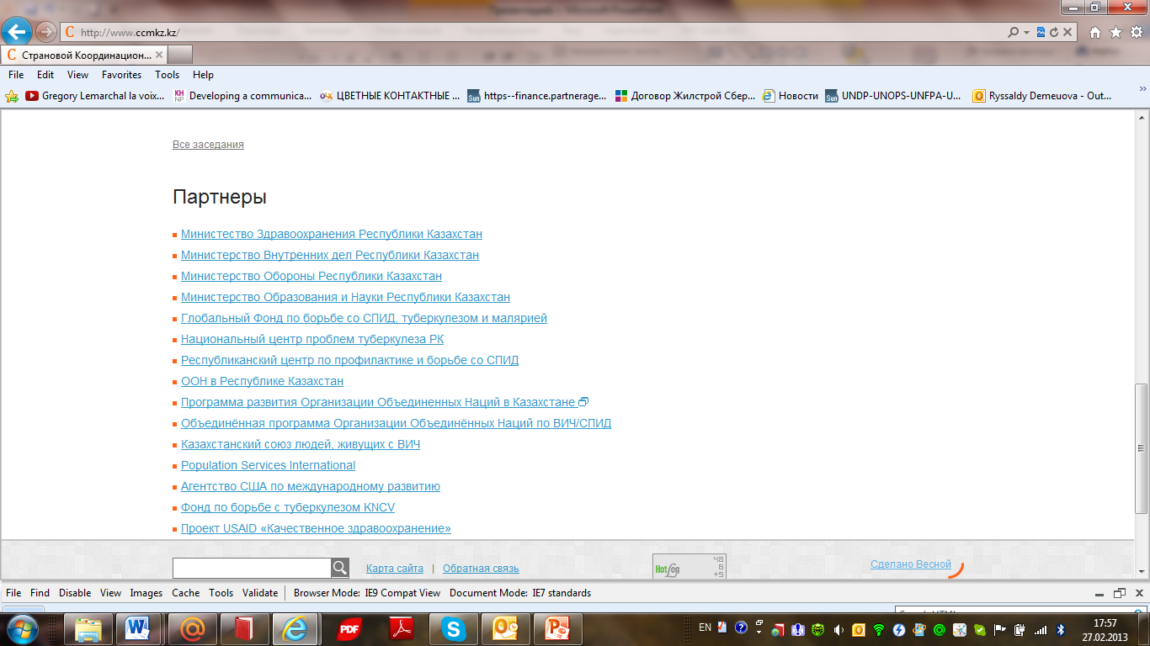
Партнеры

Slide 9
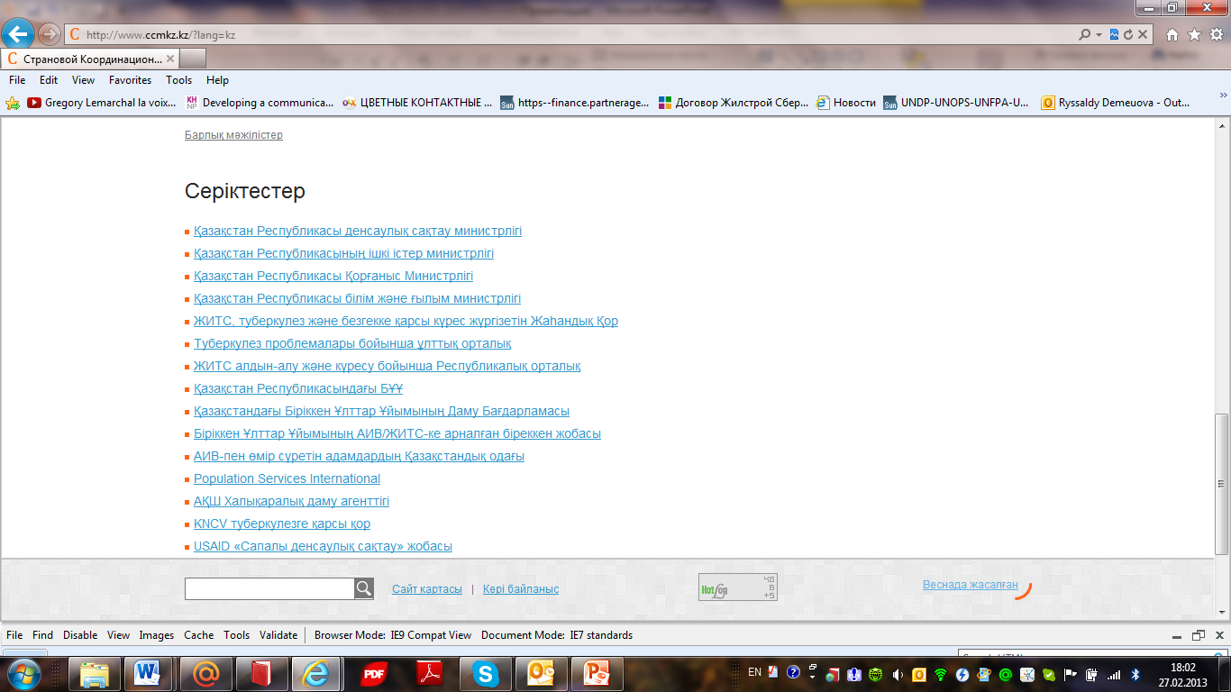
Партнеры – казахская версия

Slide 10
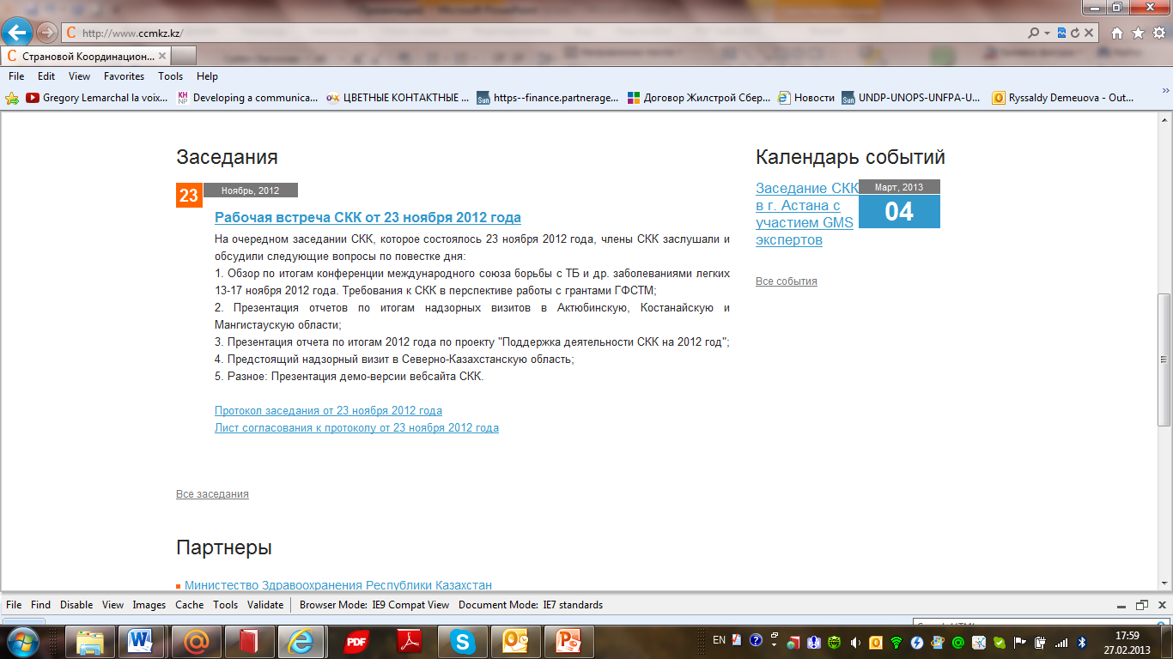
Календарь событий

Slide 11
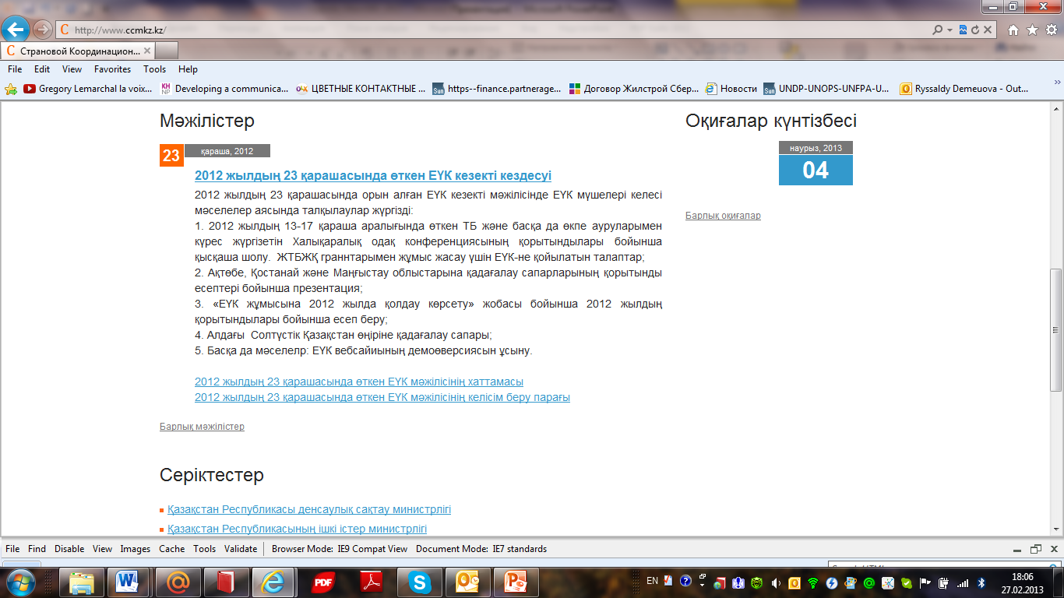
Календарь событий на казахском языке

Slide 12
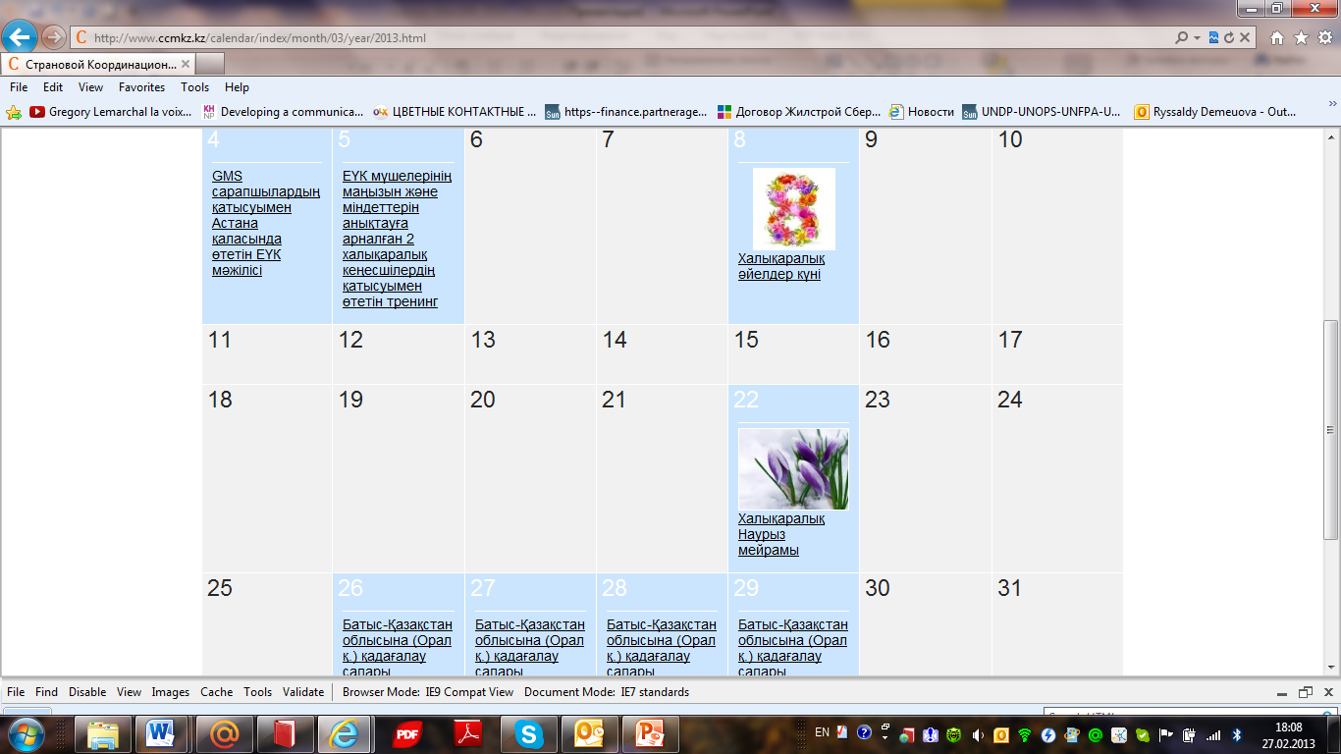
Календарь событий с планом

Slide 13
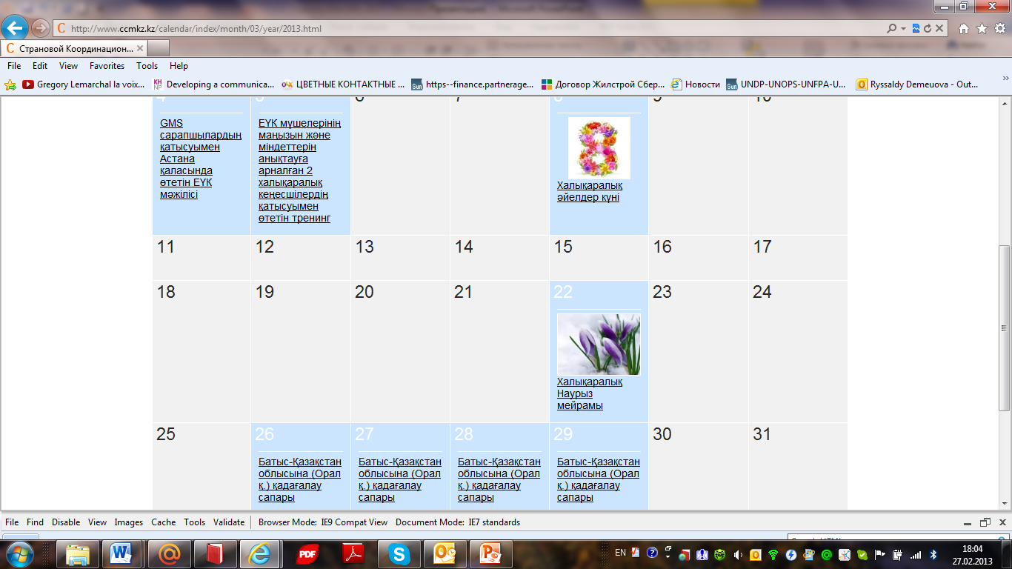
Календарь на казахском языке

Slide 14
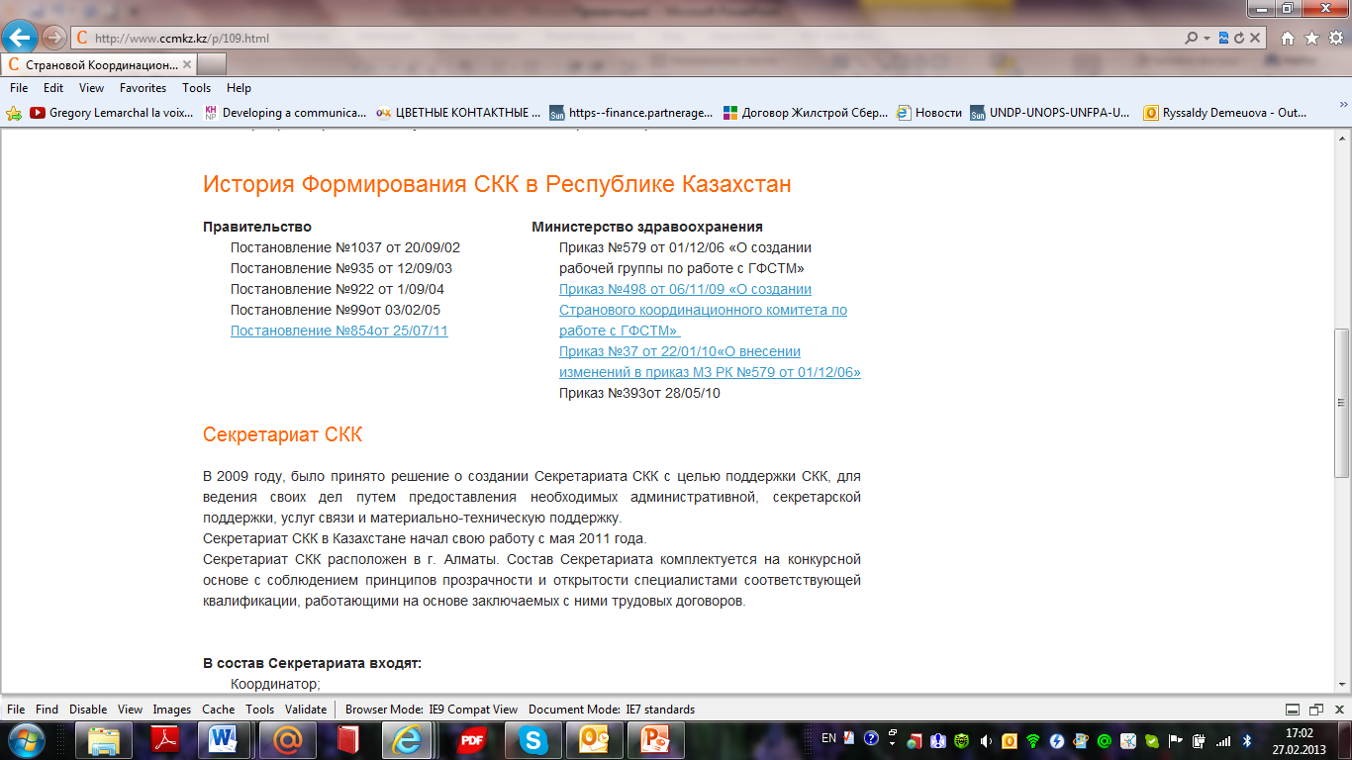
История СКК

Slide 15
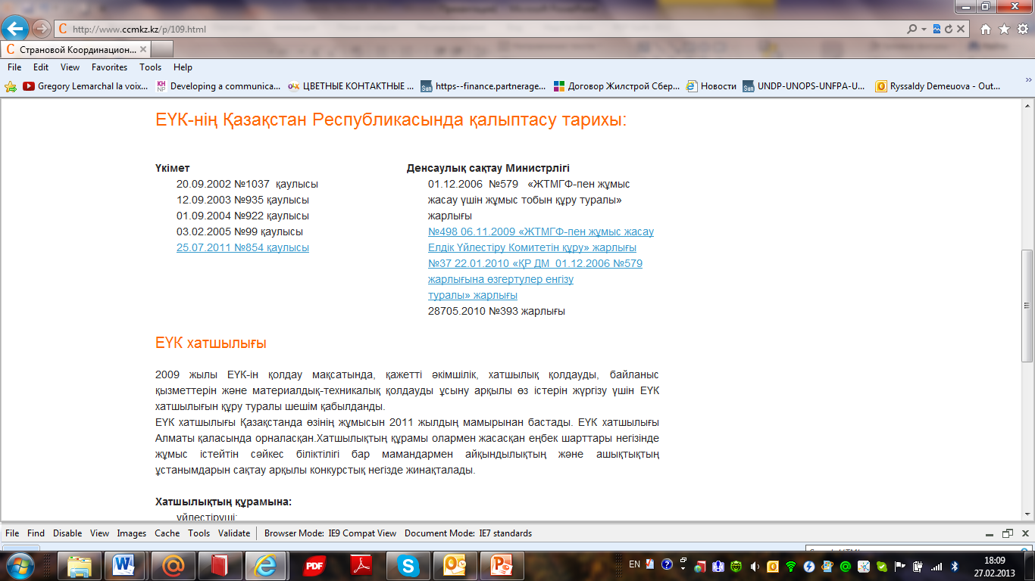
История на казахском

Slide 16
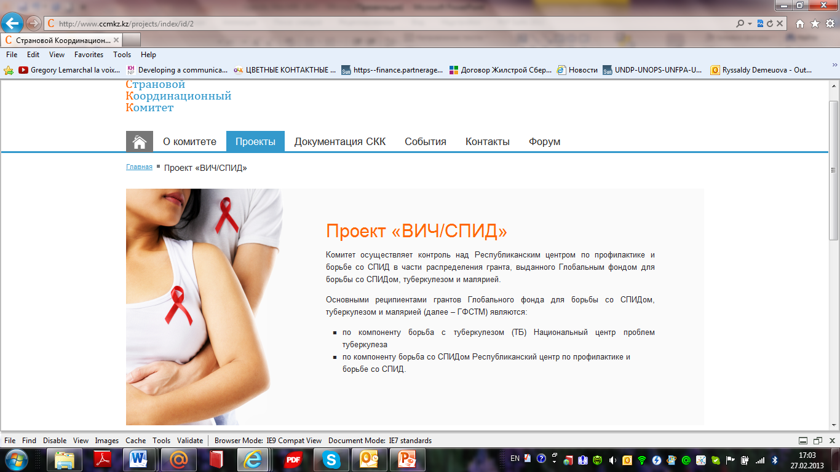
Проект по ВИЧ/СПИД

Slide 17
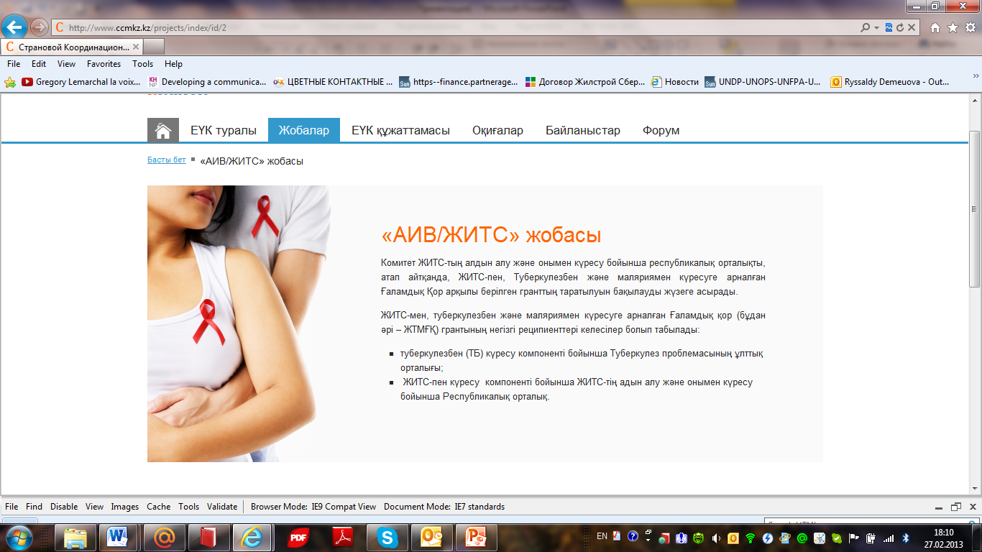
Проект по ВИЧ/СПИД на казахском яз.

Slide 18
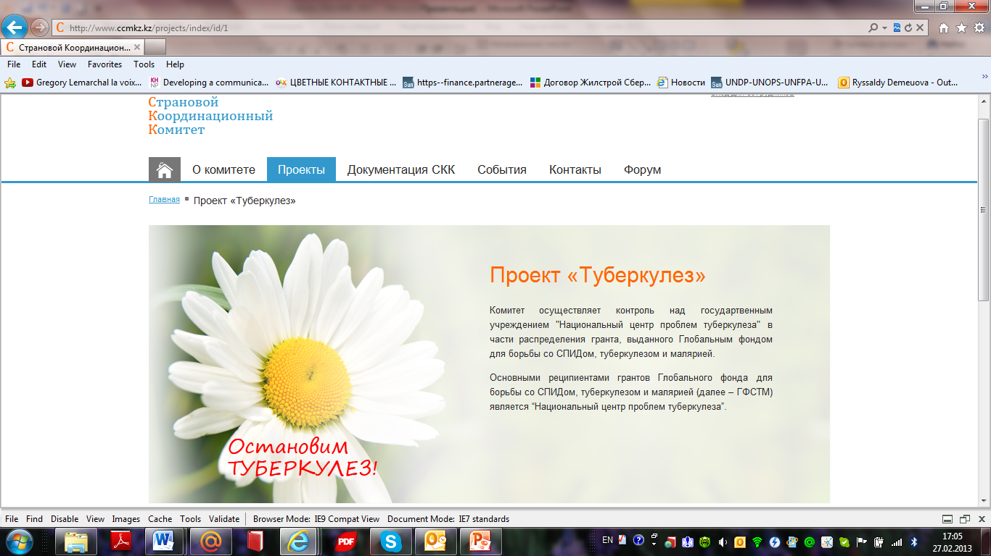
Проект по Туберкулезу

Slide 19
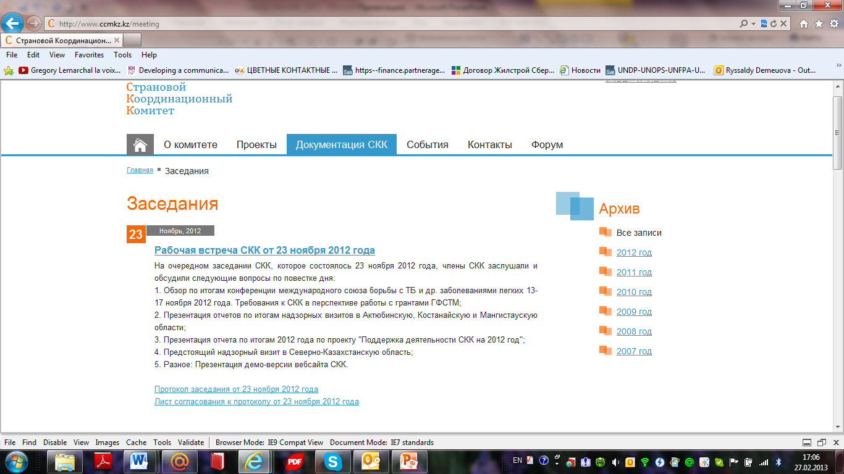
Заседания СКК

Slide 20
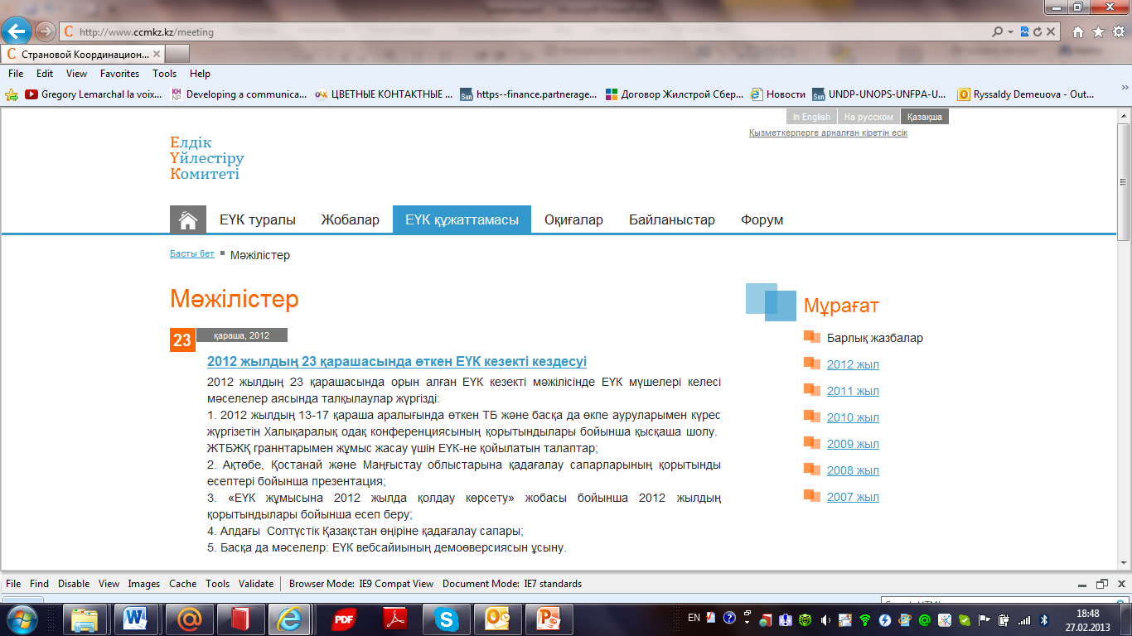
Заседания на казахском яз

Slide 21
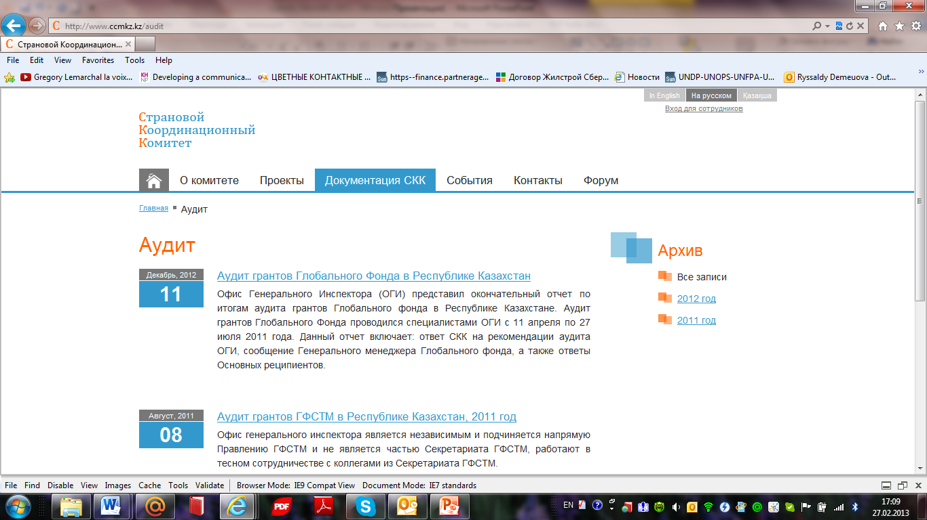
Аудиты

Slide 22
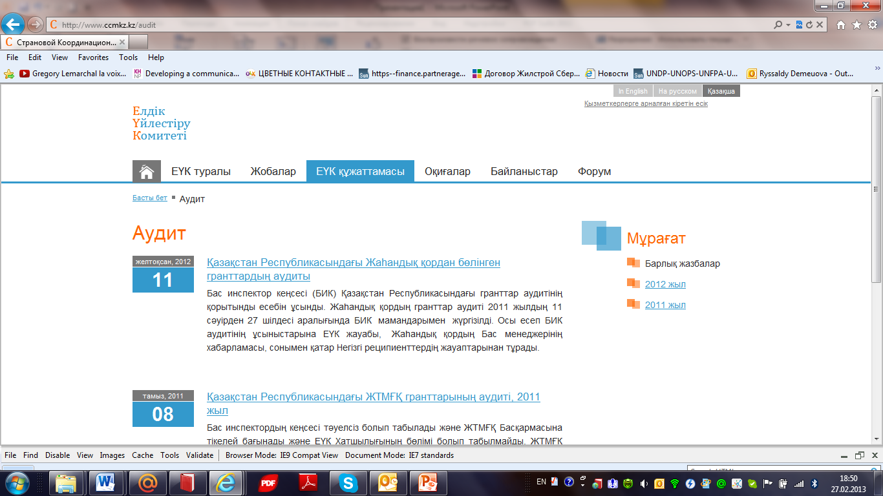
Аудит на казахском

Slide 23
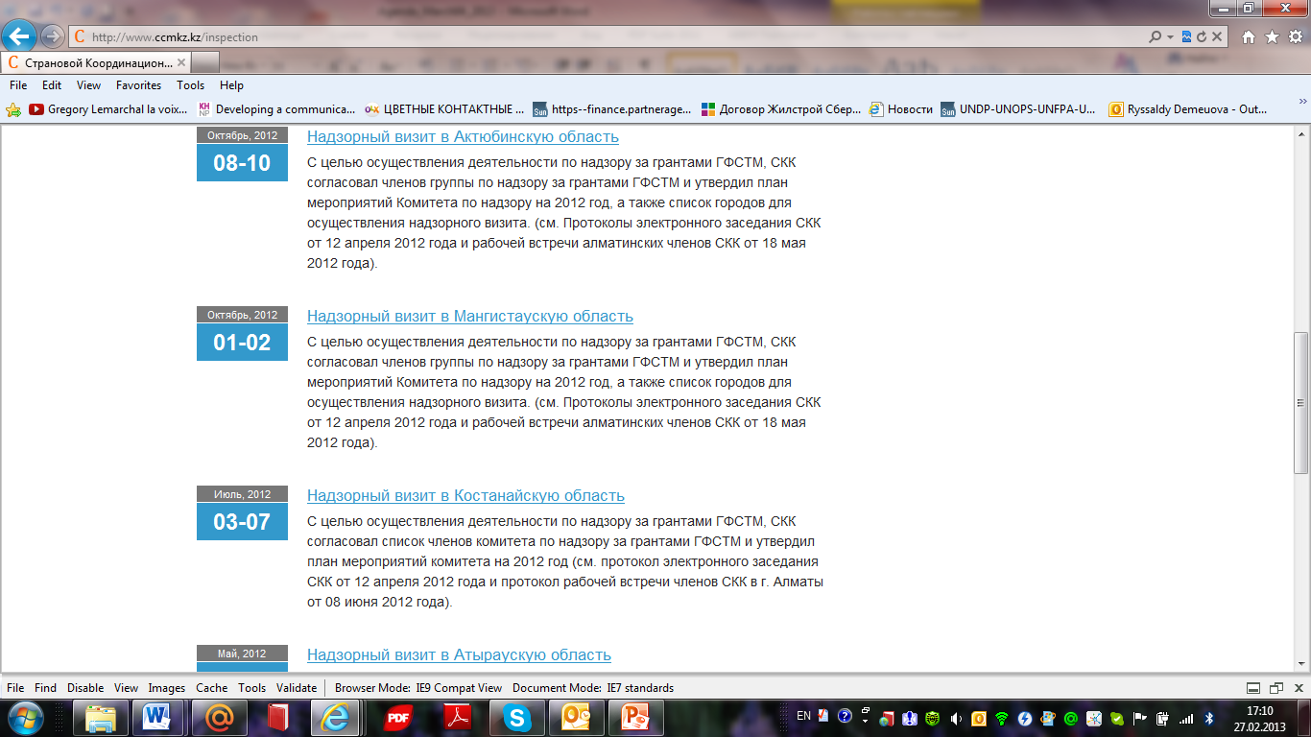
Отчеты по надзору

Slide 24
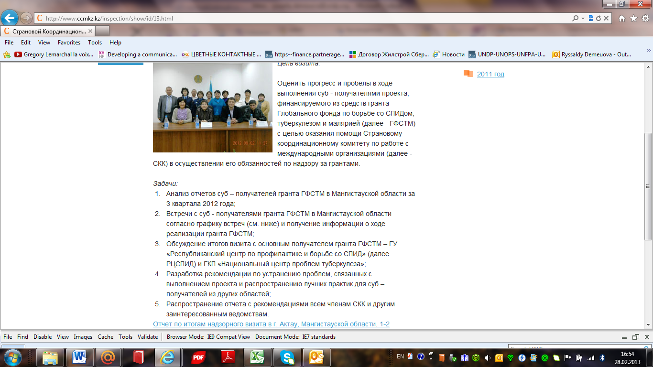
Надзорный визит в Мангистау

Slide 25
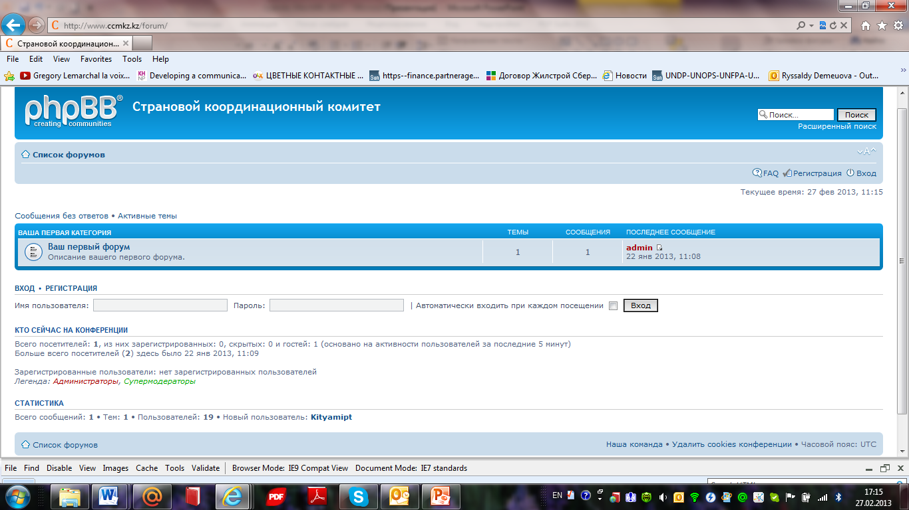
Форум

Slide 26
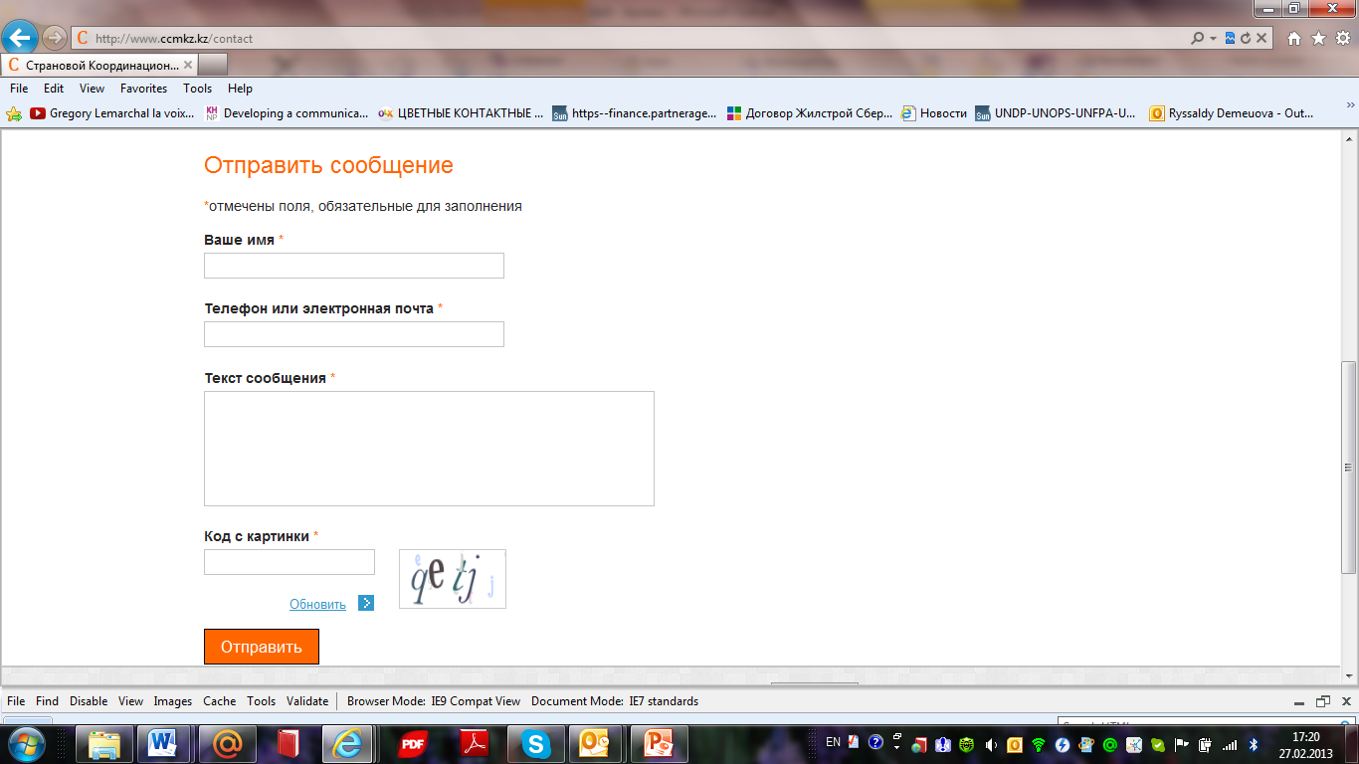
Обратная связь

